Slide 1


TIẾT 23
BÀI
12

Slide 2




Hôm nay An, Minh và Khoa tiếp tục bàn về cách trình bày báo cáo dự án Trường học xanh.
Chúng ta có thể sao chép dữ liệu về ý tưởng dự án đã có sẵn từ tệp Truonghocxanh.docx, sao chép các kết quả tính toán từ các trang tính trong tệp THXanh.xlsx. Còn hình thức thì nên trình bày sao cho thật ấn tượng.
Minh hoạ bằng hình ảnh là một lựa chọn tốt. Hình ảnh có tính trực quan và rất thuyết phục.
Bài trình bày sẽ hiệu quả hơn nếu sử dụng định dạng văn bản và ảnh minh hoạ một cách hợp lí.

Slide 3
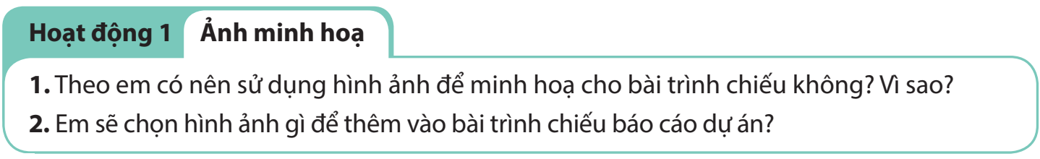

1. ẢNH MINH HỌA
Hình ảnh là dạng thông tin trực quan và dễ gây ấn tượng nhất.
Sử dụng hình ảnh minh hoạ cho nội dung trình bày sẽ giúp cho bài trình chiếu hấp dẫn và sinh động, thu hút sự chú ý của người nghe.
Khi lựa chọn hình ảnh nên căn cứ vào 2 yếu tố quan trọng sau:
 Sẽ ấn tượng hơn nếu các hình ảnh trong trang chiếu có kích thước và vị trí hợp lí, kết hợp với nội dung thành một tổng thể hài hoà.
 phù hợp với nội dung;
 có tính thẩm mĩ.

Slide 4
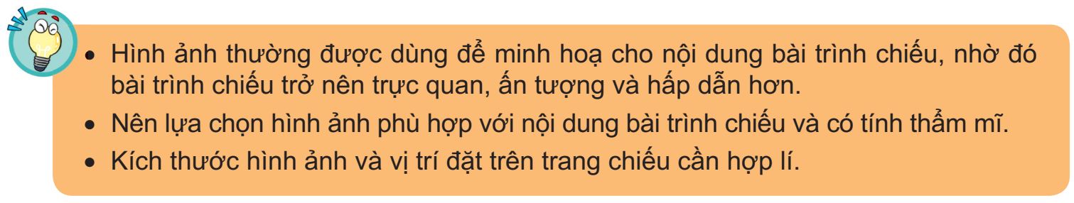
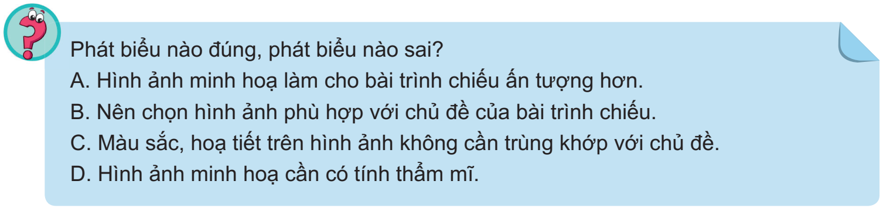

Slide 5
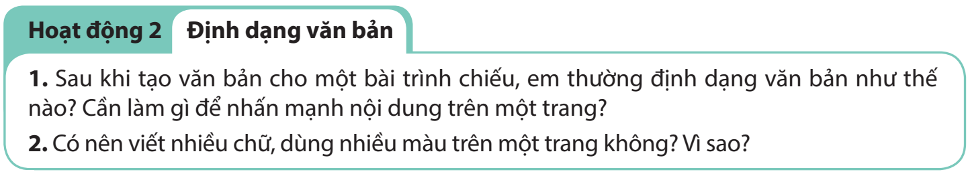

2. ĐỊNH DẠNG VĂN BẢN
Để tạo được bài trình bày hiệu quả và chuyên nghiệp em cần chú ý:
Phông chữ
Cỡ chữ
Kiểu chữ
Màu chữ
Số lượng chữ trên trang
Nội dung trong mỗi trang

Slide 6
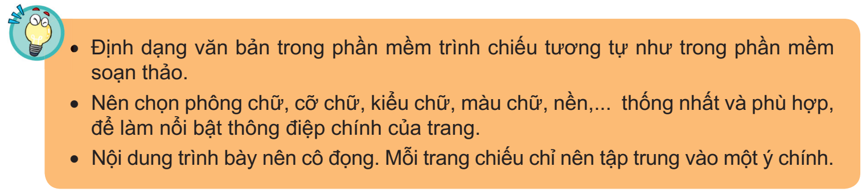
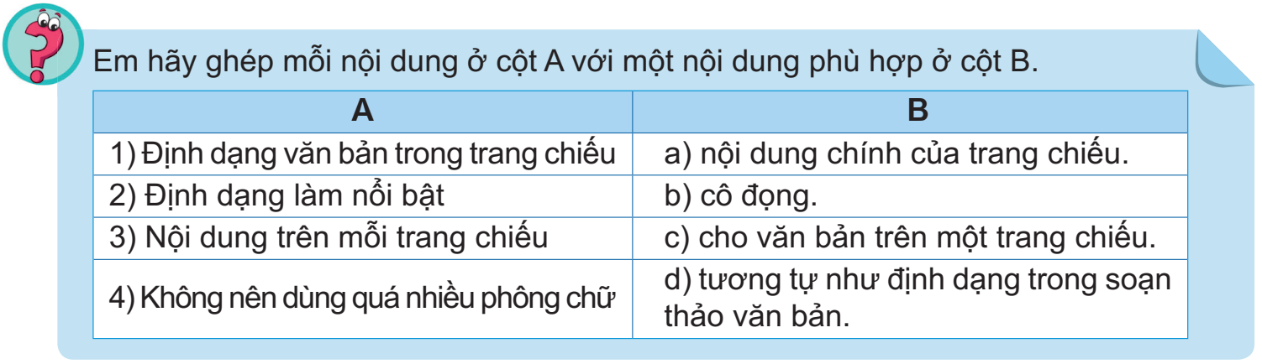

Slide 7

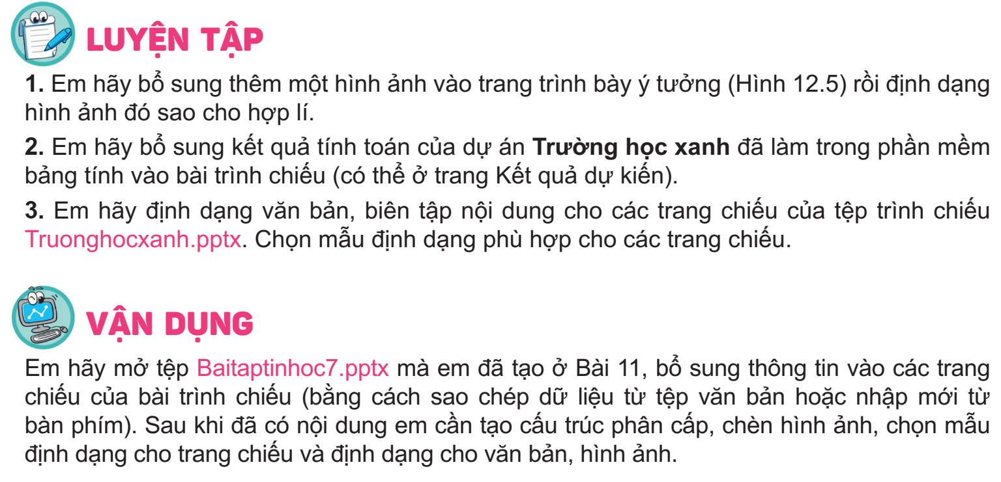


Slide 8


L
L
LOVE
TẠM BIỆT VÀ HẸN GẶP LẠI
G
PIRCE
L
S
T
H
L

